Slide 1
如何判断买卖点

Slide 2
一、趋势及其类别
技术分析的核心：趋势
趋势类别 | 特征 | 操作
上升趋势 | 顶底依次抬高 | 买入
下降趋势 | 顶底依次降低 | 卖出
横盘趋势 | 顶底相平 | 机会均等
“让趋势成为你的朋友” ----彼得·林奇

Slide 3
二、常用买入方法
（一）关键点位买入法
1、前期低点买入法；2、上升趋势线买入法。
（二）形态突破买入法
（三）其他买入法
1、K线组合买入法；2、常用指标买入法。

Slide 4
（一）关键点位买入法
1、前期低点买入法
（１）原理：再次回到前期低点位置时，想买的人增多。
（２）要点：结合成交量放大与买入Ｋ线组合能有效提高成功率。

Slide 5
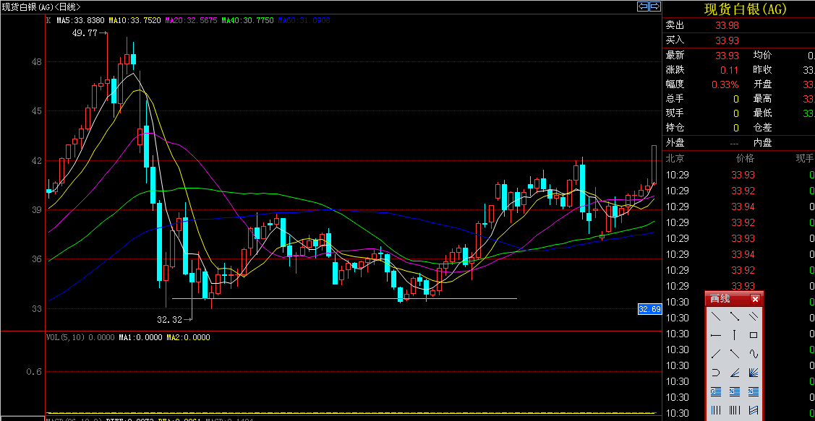
前期低点买入法（双底、多重底）
机会再次到来

Slide 6
（一）关键点位买入法
２、上升趋势线买入法
（１）上升趋势线：上涨行情中两个以上的低点的连线。
（２）要点：所构成低点越多支撑有效性越强。

Slide 7
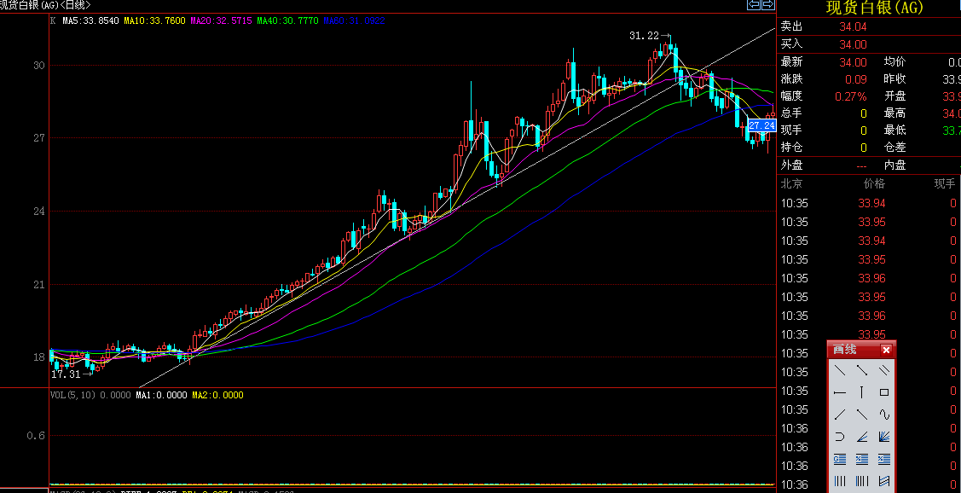
上升趋势线买入法

Slide 8
（二）形态突破买入法
常见突破形态
1、箱体；
2、头肩底；
3、上升三角形；
……
突破有效性确认：3天或2个点以上阳线

Slide 9
（二）形态突破买入法
1、箱体突破
（1）箱体：最高点的连线与最低点的连线构成，形状象一个长方形，故称之箱体整理。
（2）箱体理论：尼古拉斯•达瓦斯《我如何在股市赚了200万》
（3）要点：突破一般配合量能的放大。

Slide 10
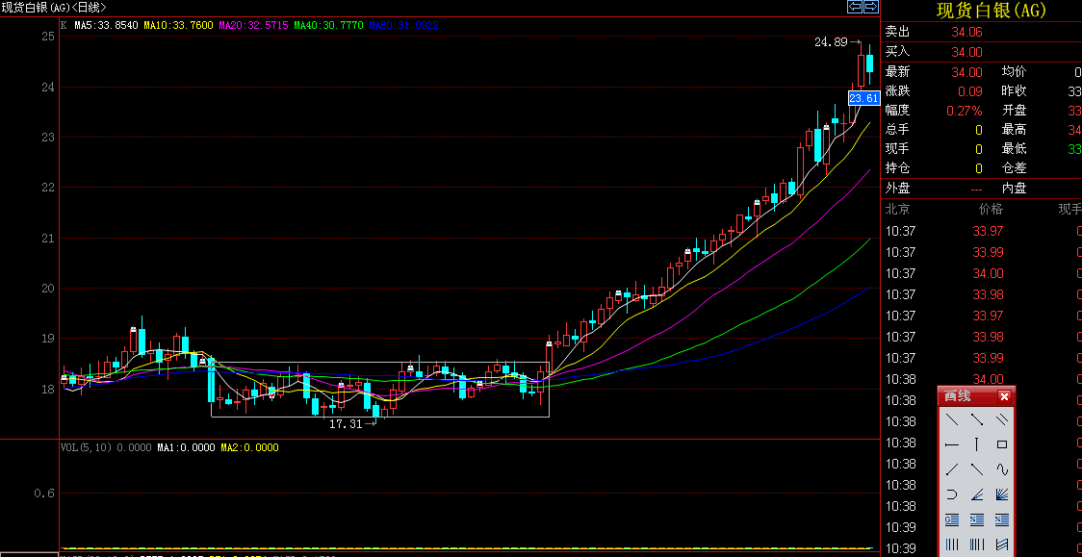
箱体突破

Slide 11
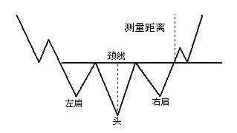
（二）形态突破买入法
2、头肩底突破
（1）头肩底：下跌趋势中出现的反转形态，由左肩、头、右肩及颈线组成。
（2）要点：头部到颈线高度为测量距离。

Slide 12
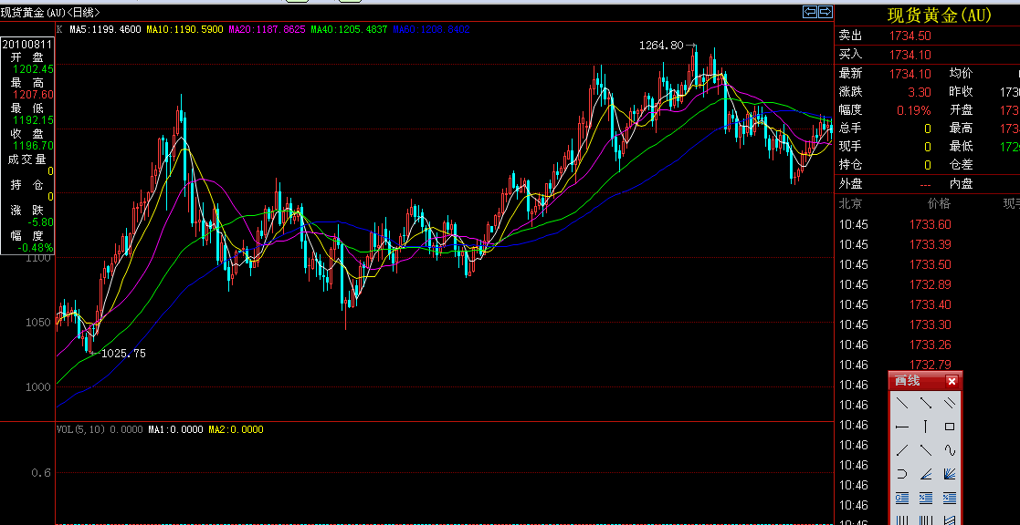
头肩底突破
测量距离
颈线
左肩
右肩
头部

Slide 13
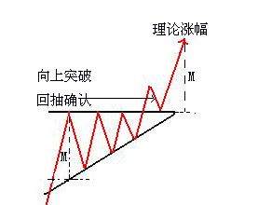
（二）形态突破买入法
3、上升三角形突破
（1）上升三角形：几次冲顶连线呈一水平线，几次探底连线呈上升趋势线。
（2）要点：理论涨幅为三角形第一个低点至水平压力线的垂直距离。

Slide 14
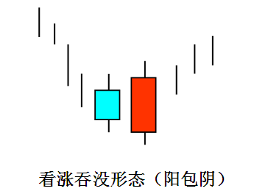
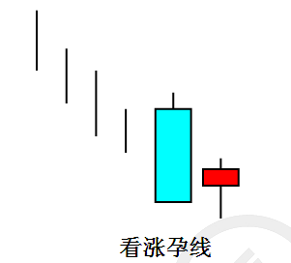
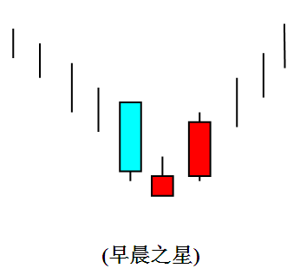
（三）其他买入法
1、K线组合买入法
（1）看涨吞没形态（阳包阴）；
（2）看涨孕线；
（3）早晨之星……

Slide 15
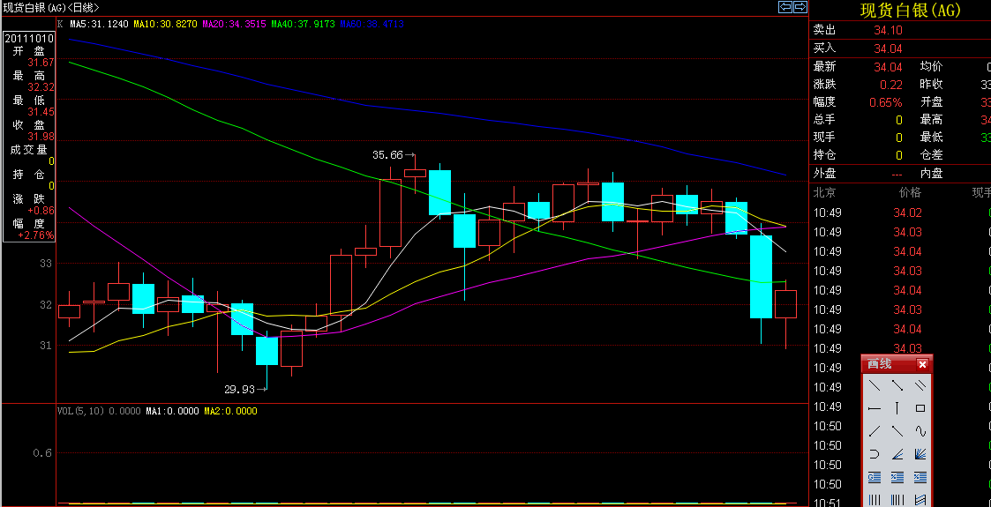
看涨吞没形态（阳包阴）

Slide 16
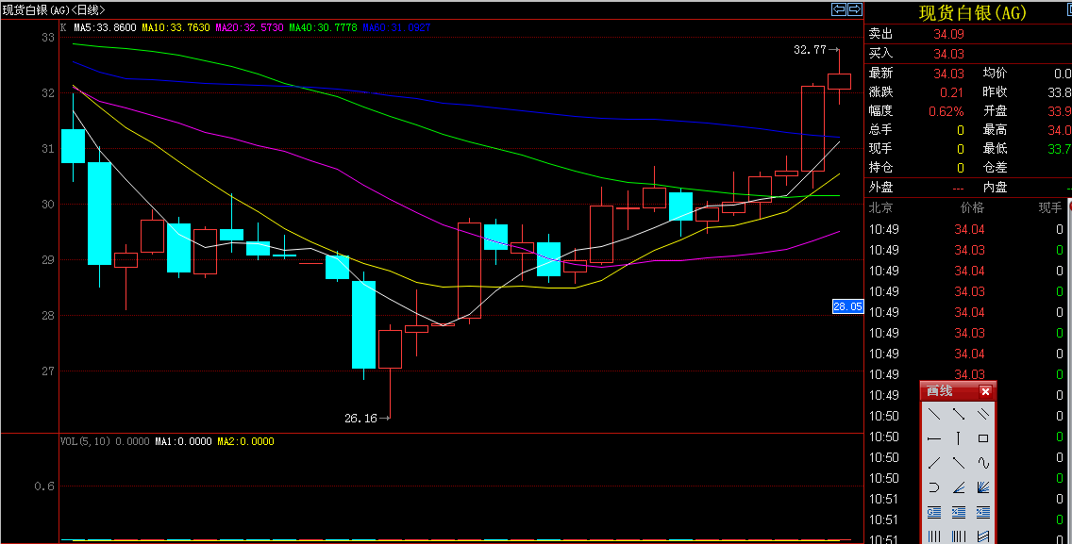
看涨孕线

Slide 17
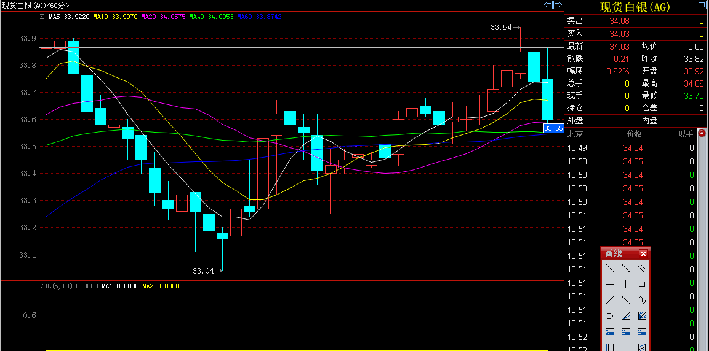
早晨之星

Slide 18
（三）其他买入法
2、常用指标买入法
（1）金叉买入：如KDJ,20以下超卖区（越低越好），K上穿D买入（白线上穿黄线，紫色线可不管）；
（2）底背离买入：如MACD，底背离买入。

Slide 19
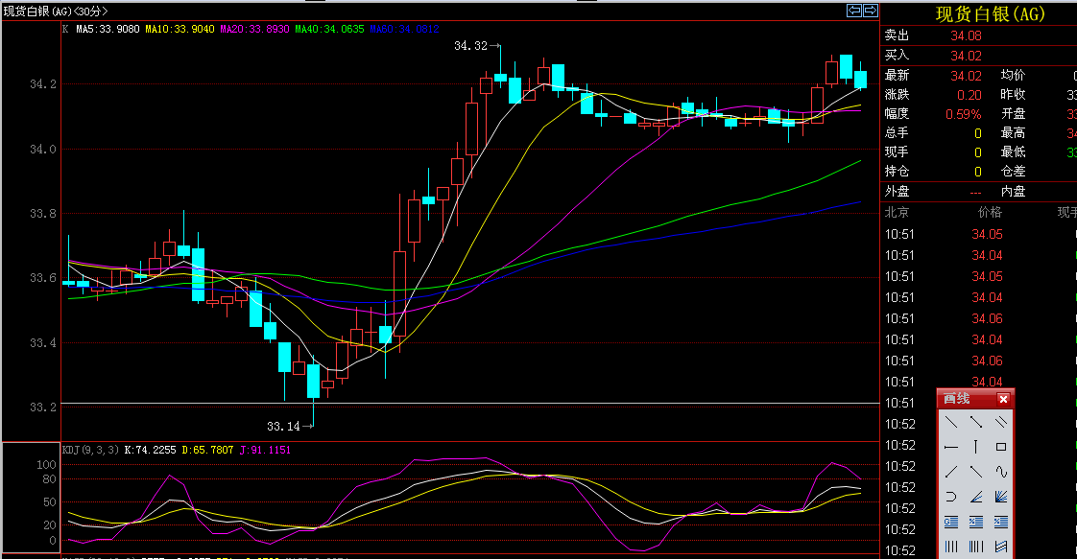
KDJ金叉买入
20

Slide 20
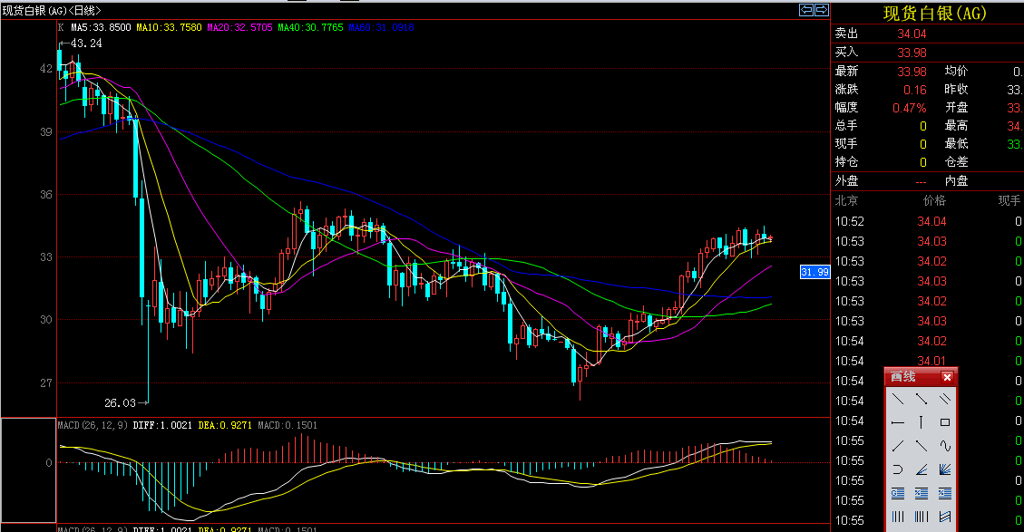
MACD底背离买入
股价底部降低
指标底部抬高

Slide 21
三、常用卖出方法
谚语：机会如风，风险如雨。
谚语：止损是投资第一原则。
卖出点≠最高点=上升趋势破坏点
卖出点与是否盈利无关。

Slide 22
四、常用卖出方法
（一）“三个一”卖出法
1、一个点：前期高点；
2、一个口：向下跳空缺口；
3、一条线：上升趋势线
（二）其他卖出法
1、K线组合卖出法；
2、常用指标卖出法。

Slide 23
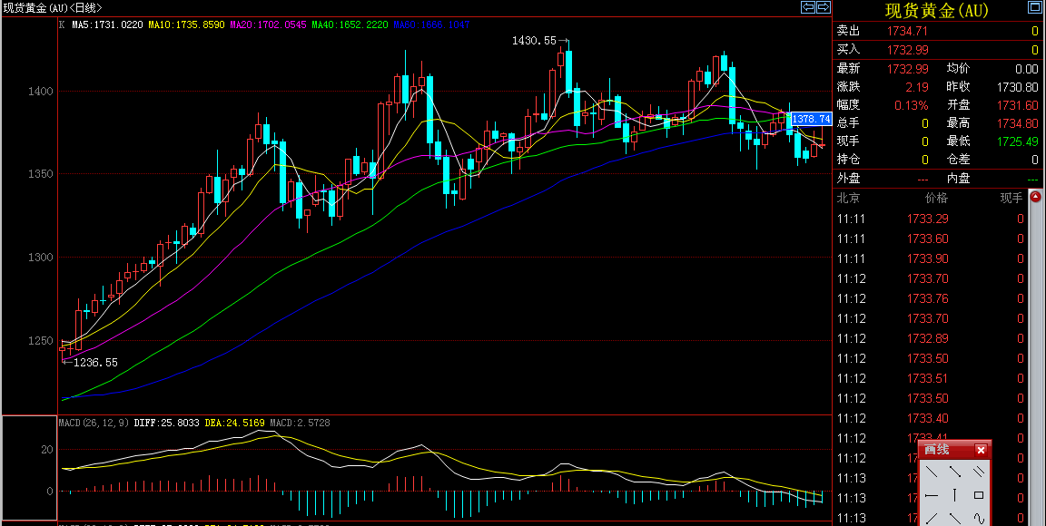
一个点：前期高点
前期空头再卖空，前期多头转空
空头高兴，多头后悔，观望者庆幸
机会再次到来
20

Slide 24
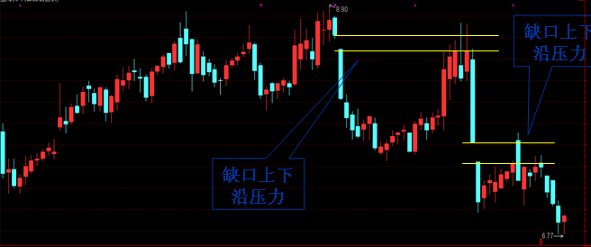
一个口：向下跳空缺口

Slide 25
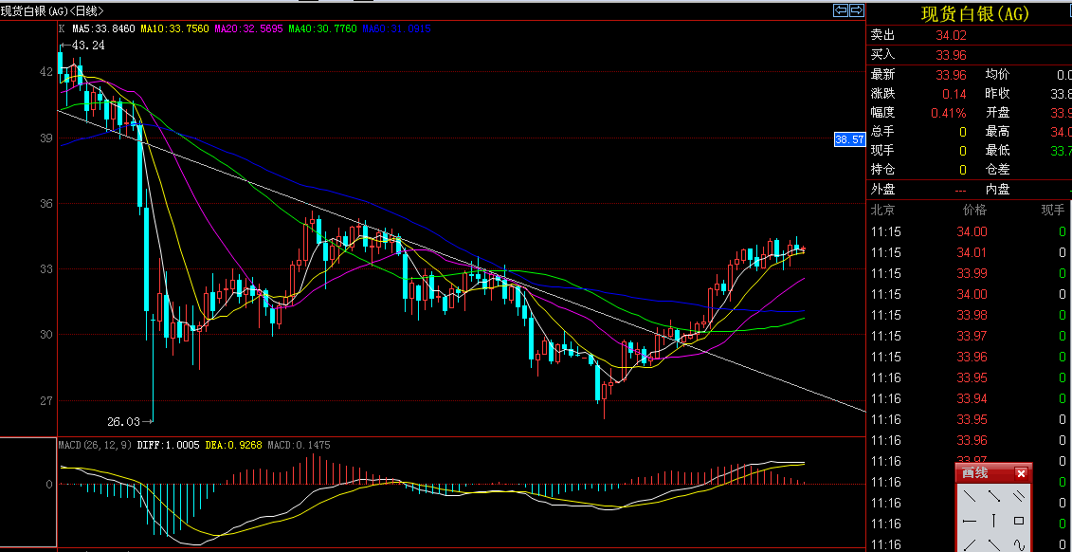
一条线：下降趋势线
线上高点越多越有效

Slide 26
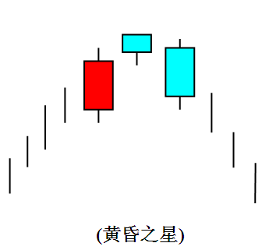
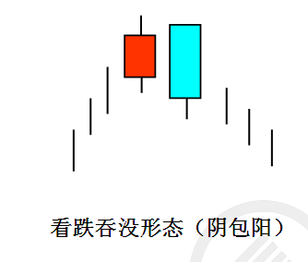
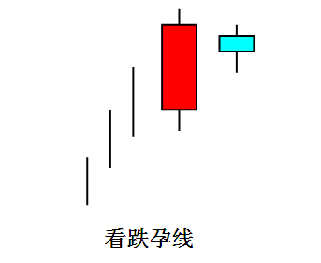
（二）其他卖出法
1、K线组合卖出法
（1）看跌吞没形态（阴包阳）；
（2）看跌孕线；
（3）黄昏之星……

Slide 27
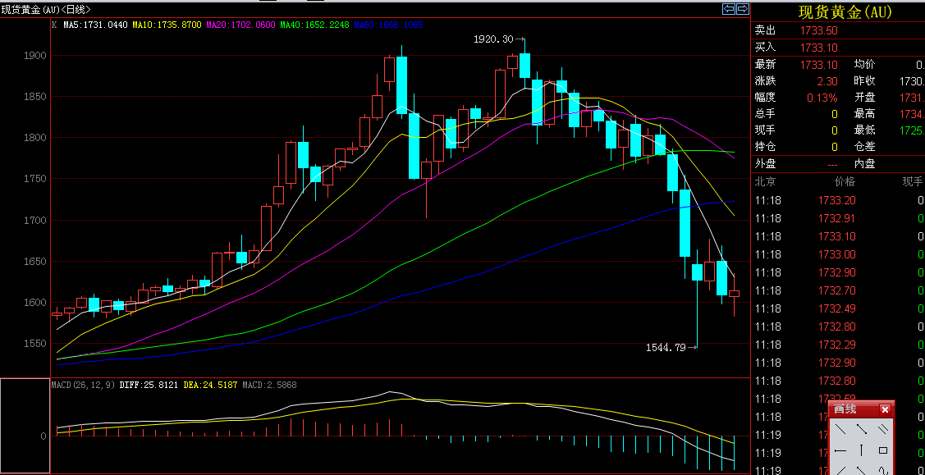
看跌吞没形态（阴包阳）

Slide 28
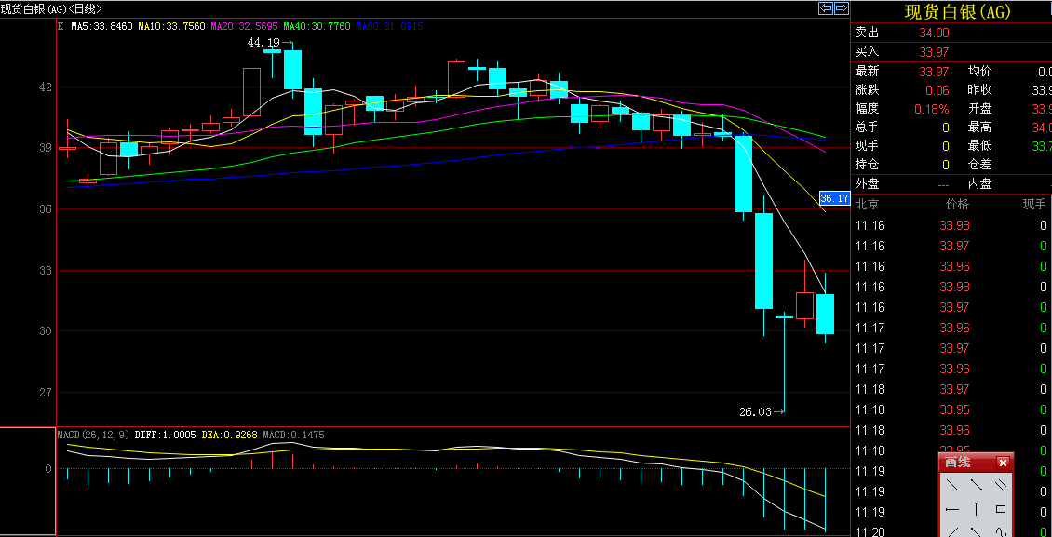
看跌孕线

Slide 29
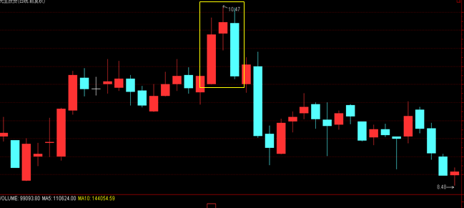
黄昏之星

Slide 30
（二）其他卖出法
2、常用指标卖出法
（1）死叉卖出：如KDJ,80以上超买区（越高越好），K下穿D卖出；
（2）顶背离卖出：如MACD，顶背离卖出。

Slide 31
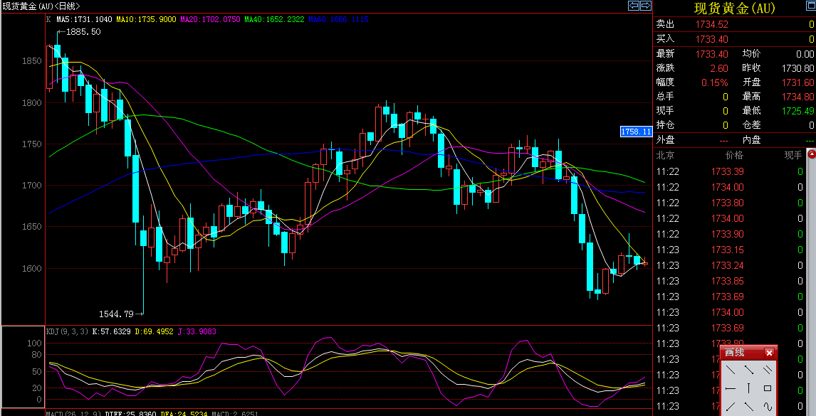
KDJ死叉卖出
80

Slide 32
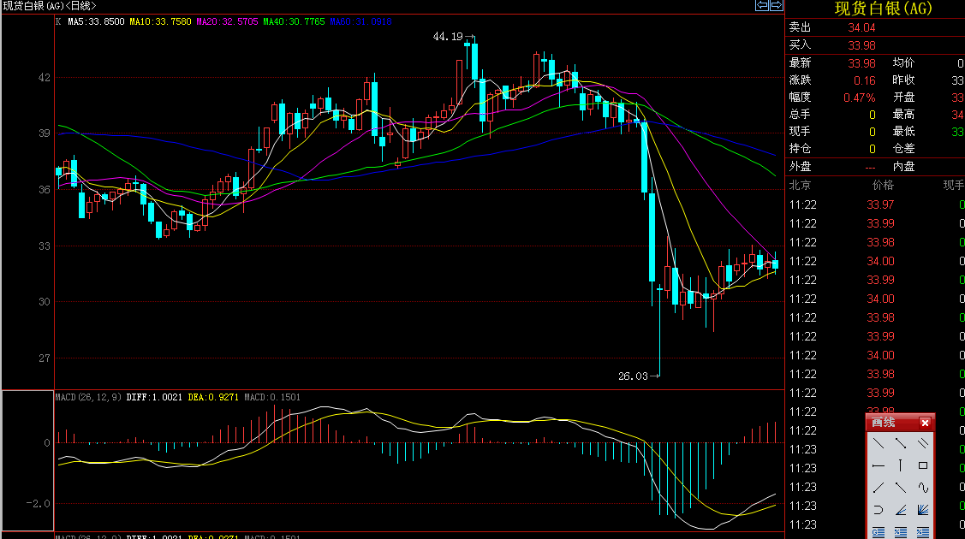
MACD顶背离卖出
股价顶部抬高
指标顶部降低

Slide 33

知行合一： “用而学，学而用”，这是学习技术分析最大的窍门。

